Slide 1
Bố, mẹ và anh trai của Nam có nhóm máu B. Nam có nhóm máu O. Theo em điều này có thể xảy ra không? Vì sao?
Notes:
1

Slide 2
Thảo luận nhóm: Quan sát Hình 2.1, đọc thông tin mục I trong SGK, thảo luận nhóm trả lời các câu hỏi:
Câu 1: Trình bày thí nghiệm của MenĐen.
Câu 2: Hoàn thành cột 4 ở bảng 2 SGK/8.
Notes:
2

Slide 3
Lai hai giống đậu Hà lan khác nhau về một cặp tính trạng tương phản thuần chủng.
P₁ : Hoa đỏ x Hoa trắng
F₁ : 100% Hoa đỏ
F₁ x F₁: Hoa đỏ x Hoa đỏ
F₂ : 705 hoa đỏ : 224 hoa trắng
TLKH: 3 hoa đỏ : 1 hoa trắng
P₂ : Thân cao x Thân lùn
F₁ : 100% Thân cao
F₁ x F₁: Thân cao x Thân cao
F₂ : 787 thân cao : 277 thân lùn
TLKH: 3 thân cao : 1 thân lùn
P₃ : Quả lục x Quả vàng
F₁ : 100% Quả lục
F₁ x F₁: Quả lục x Quả lục
F₂ : 428 quả lục : 152 quả vàng
TLKH: 3 quả lục : 1 quả vàng

Slide 4
P | F1 | F2 | Tỉ lệ kiểu hình F2
Hoa đỏ x Hoa trắng | Hoa đỏ | 705 đỏ; 224 trắng | 3 hoa đỏ:1 hoa trắng
Thân cao x Thân lùn | Thân cao | 787 cao; 277 lùn | 3 thân cao:1 thân lùn
Quả lục x Quả vàng | Quả lục | 428 quả lục; 152 quả vàng | 3 quả lục:1 quả vàng

Slide 5
Nêu khái niệm kiểu hình, tính trạng trội, tính trạng lặn.
P | F1 | F2 | Tỉ lệ kiểu hình F2
Hoa đỏ x Hoa trắng | Hoa đỏ | 705 đỏ; 224 trắng | 3 hoa đỏ :1 hoa trắng
Thân cao x thân lùn | Thân cao | 787 cao; 277 lùn | 3 thân cao :1 thân lùn
Quả lục x quả vàng | Quả lục | 428 quả lục; 152 quả vàng | 3 quả lục :1 quả vàng
Kiểu hình
Tính trạng trội
Tính trạng lặn

Slide 6
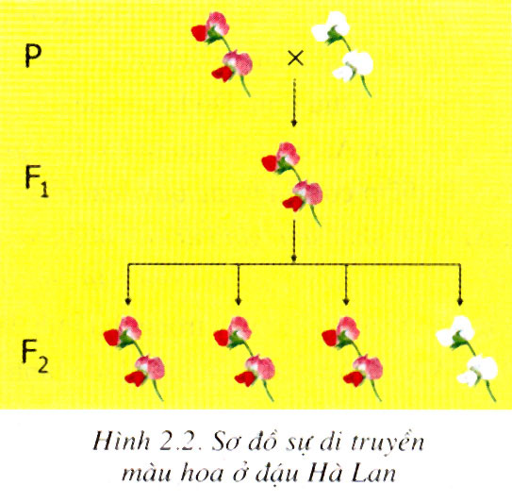
P: mẹ đỏ x x bố trắng
mẹ trắng x bố đỏ
Men Đen thay đổi vị trí của các giống cây làm bố và làm mẹ nhưng kết quả của 2 phép lai như nhau. Rút ra kết luận gì?
Bố và mẹ đều có vai trò di truyền như nhau

Slide 7
Quan sát Hình 2.2, hoàn thành bài tập điền từ trong SGK mục I/ 9

Slide 8
Khi lai hai bố mẹ khác nhau về một cặp tính trạng thuần chủng tương phản thì F₁ ……………….. về tính trạng của bố hoặc mẹ, còn F₂ có sự phân li tính trạng theo tỉ lệ trung bình ………………..
đồng tính
3 trội : 1 lặn

Slide 9
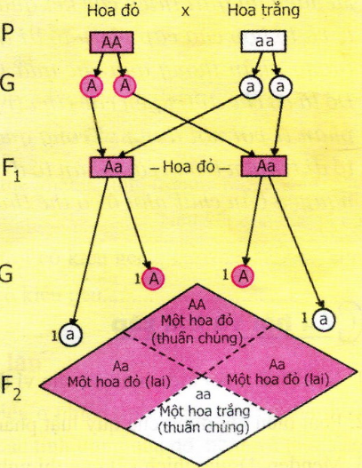
Hoa đỏ
Hoa trắng
Hoa đỏ
AA
Một hoa đỏ
(thuần chủng)
Aa
Một hoa đỏ (lai)
Aa
Một hoa đỏ (lai)
aa
Một hoa trắng
(thuần chủng)
- Tỉ lệ các loại giao tử ở F₁ là 1A:1a
- Tỉ lệ các loại hợp tử ở F₂ là 1AA:2Aa:1aa
Tỉ lệ các loại giao tử ở F₁ và tỉ lệ các loại hợp tử ở F₂ như thế nào?

Slide 10
Hoa đỏ
Hoa trắng
Hoa đỏ
AA
Một hoa đỏ
(thuần chủng)
Aa
Một hoa đỏ (lai)
Aa
Một hoa đỏ (lai)
aa
Một hoa trắng
(thuần chủng)
Vì thể dị hợp Aa biểu hiện kiểu hình trội giống như thể đồng hợp AA.
Vì sao F₂ lại có tỉ lệ KH 3 hoa đỏ : 1 hoa trắng?

Slide 11
Sơ đồ lai
P: Hoa đỏ x Hoa trắng
AA aa
G_{p}: A a
F₁ : Aa (1A:1a là tỉ lệ hợp tử của F₁)
100% hoa đỏ
F₁ x F₁ : Aa x Aa
G_{F1}: A, a A, a
F₂: AA : Aa : Aa : aa
TLKG: 1 AA : 2 Aa : 1 aa (tỉ lệ hợp tử F₂ )
TLKH: 3 hoa đỏ : 1 hoa trắng

Slide 12
 | A | a
A | AA | Aa
a | Aa | aa
TLKG: 1 AA : 2 Aa : 1 aa
TLKH: 3 hoa đỏ : 1 hoa trắng
Kiểu gen quy định kiểu hình

Slide 13
Nội dung của quy luật phân li?

Slide 14
Chọn câu trả lời đúng nhất
Câu 1. Kết quả lai 1 cặp tính trạng trong thí nghiệm của Menđen cho tỉ lệ kiểu hình ở F₂ là
A. 3 trội: 1 lặn.
B. 1 trội: 1 lặn.
C. 2 trội: 1 lặn.
D. 4 trội : 1 lặn.

Slide 15
Câu 2. Theo cách gọi của Menđen, yếu tố nằm trong tế bào quy định tính trạng của cơ thể là
A. cấu trúc gen
B. 1 cấu trúc gen
C. 2 phân tử ADN
D. nhiễm sắc thể

Slide 16
Câu 3. Ngành khoa học nghiên cứu cơ sở vật chất, cơ chế di truyền, tính quy luật của hiện tượng di truyền và biến dị là ngành
Câu 3. Ở đậu Hà lan, hạt vàng trội hoàn toàn so với hạt xanh, khi cho giao phấn cây hạt vàng thuần chủng với cây hạt xanh thu được F­_{1 ­.} ­Cho ­­F­_{1­} tự thụ phấn thì tỉ lệ kiểu hình ở F­_{2 ­} như thế nào?
A. 1 hạt vàng: 1 hạt xanh
B. 3 hạt vàng: 1 hạt xanh
C. 1 hạt vàng: 1 hạt xanh
D. 1 hạt vàng: 1 hạt xanh

Slide 17
Câu 4. Cặp tính trạng tương phản là hai
A. trạng thái biểu hiện trái ngược nhau của cùng một loại tính trạng.
B. tính trạng khác loại.
C. trạng thái khác nhau của cùng một loại tính trạng.
D. tính trạng khác nhau.

Slide 18
Câu 5. Dòng thuần là dòng có
A. có kiểu hình lặn đồng nhất.
B. đặc tính di truyền đồng nhất, các thế hệ sau sinh ra giống hệ trước.
C. kiểu hình đồng nhất.
D. kiểu hình trội đồng nhất.

Slide 19
Câu 6. Đặc điểm nào dưới đây của đậu Hà Lan là không đúng?
A. Tự thụ phấn nghiêm ngặt.
B. Có thể tiến hành giao phấn giữa các cá thể khác nhau.
C. Thời gian sinh trưởng khá dài.
D. Có nhiều cặp tính trạng tương phản.

Slide 20
Câu 7. Khi nghiên cứu sự di truyền của một cặp tính trạng, Menđen đã phát hiện được
A. định luật di truyền độc lập
B. định luật đồng tính và định luật phân li
C. Hai cặp tính trạng tương phản.
D. định luật phân li và định luật phân li độc lập

Slide 21
Bài 1: Cho 2 giống cà chua quả đỏ thuần chủng và quả vàng thuần chủng giao phấn với nhau thu được F_{1­­ ­ ­} toàn quả đỏ. Khi cho các con cá F­_{1­ ­­} giao phấn với nhau thì tỉ lệ KH ở F­₂ như thế nào? Cho biết màu quả chỉ do một nhân tố di truyền qui định.
Bài 2: Ở chó, lông ngắn trội hoàn toàn so với lông dài. Khi cho chó lông ngắn lai với chó lông dài thì F₁ sẽ có tỉ lệ kiểu hình như nào? Viết sơ đồ lai.

Slide 22
HƯỚNG DẪN VỀ NHÀ
- Ôn các kiến thức vừa học.
- Tìm hiểu phép lai phân tích và ý nghĩa của tương quan trội-lặn.

Slide 23
TIẾT 2. CHỦ ĐỀ: LAI MỘT CẶP TÍNH TRẠNG (Tiết 1)
I. Thí nghiệm của MenĐen
1. Thí nghiệm
- Đối tượng nghiên cứu: Đậu Hà Lan
- Men đen tiến hành giao phấn giữa các giống đậu Hà Lan khác nhau về một cặp tính trạng thuần chủng tương phản.

Slide 24
- Các bước thí nghiệm
Bước 1: Ở cây chọn làm mẹ (cây hoa đỏ) cắt bỏ nhị từ khi chưa chín
Bước 2: Ở cây chọn làm bố (cây hoa trắng, khi nhị chín lấy hạt phấn rắc lên đầu nhụy của cây làm mẹ, (cây hoa đỏ) → thu được F₁
Bước 3: Cho F₁ tự thụ phấn → F₂
2. Kết quả thí nghiệm
Bảng 2 SGK / 8

Slide 25
3. Nhận xét
- F₁ có tính trạng giống nhau (đồng tính), chỉ biểu hiện tính trạng của một bên bố hoặc mẹ
→ Menden gọi tính trạng biểu hiện ngay ở F₁ là tính trạng trội (hoa đỏ), còn tính trạng đến F₂ mới được biểu hiện là tính trạng lặn (hoa trắng)
- F₂ phân tính theo tỷ lệ 3 trội : 1 lặn
4. Kết luận
Khi lai hai bố mẹ khác nhau về một cặp tính trạng thuần chủng tương phản thì F₁ đồng tính về tính trạng của bố hoặc mẹ, còn F₂ có sự phân li tính trạng theo tỉ lệ trung bình 3 trội : 1 lặn.

Slide 26
II. MenĐen giải thích kết quả thí nghiệm
- Sự phân ly của cặp nhân tố di truyền (Aa) ở F₁ đã tạo ra 2 loại giao tử với tỷ lệ ngang nhau (1A:1a)
- Mỗi tính trạng do 1 cặp nhân tố di truyền (gen) quy định
- Quy ước: A →quy định tính trạng trội (Ví dụ: hoa đỏ )
a → quy định tính trạng lặn (Ví dụ: hoa trắng)
=> Cây hoa đỏ thuần chủng: AA
Cây hoa trắng thuần chủng : aa
* Viết sơ đồ lai

Slide 27
- Sự phân li và tổ hợp của cặp nhân tố di truyền (cặp gen) quy định cặp tính trạng thông qua các quá trình phát sinh giao tử và thụ tinh.
- Nội dung quy luật phân li: Trong quá trình phát sinh giao tử mỗi nhân tố di truyền trong cặp nhân tố di truyền phân li về 1 giao tử và giữ nguyên bản chất như ở cơ thể thuần chủng P.

